Slide 1
Majstrovstvá sveta GŠ-VŠ-Ž 16-22.9. 2013 Budapešť
Porada rozhodcov

Slide 2
1) Všeobecné pravidlá
1- Trvanie zápasu:
žiaci a kadeti : dve periódy po dve minúty s 30 sekundovou prestávkou
juniori a seniori: dve periódy po tri minúty s 30 sekundovou prestávkou
žiadne predĺženie (ani v gréckorímskom ani vo voľnom štýle)
zápasníci sa počas 30 sekundovej prestávky môžu napiť vody
mokré uteráky sú zakázané

Slide 3
2) Typy víťazstiev
víťazstvo na lopatky
víťazstvo pre zranenie súpera, odstúpenie súpera, nenastúpenie na žinenku alebo diskvalifikáciu súpera
víťazstvo technickou prevahou
víťazstvo na body ( kumulatívne skóre na konci oboch periód )
V prípade zhody technických bodov na konci zápasu bude víťaz určený podľa nasledovných kritérií:
1) najvyššia hodnota chmatu
2) najmenej napomenutí
3) posledný technický bod
Špeciálny prípad: ak v gréckorímskom štýle skončí zápas 0 – 0 :
víťazom sa stáva ten zápasník, ktorý bol ako posledný označený za aktívneho zápasníka
(jeho súper bol označený za pasívneho)

Slide 4
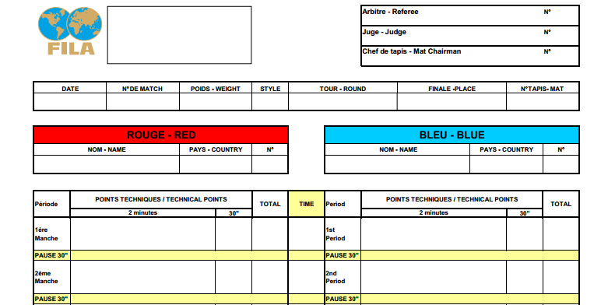
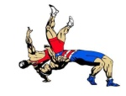
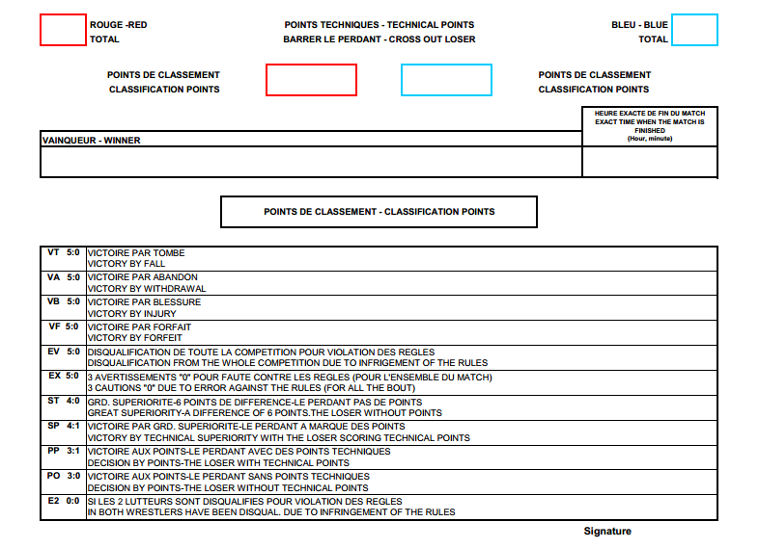
víťaz červený, na body
3
5
3
3
122
3:00
3
12
3
3:00
12
3
8
6
3
1
RED
15:23

Slide 5
3
5
12
3
3
113
3:00
víťaz červený, najvyššia hodnota chmatu
12
3
3:00
122
5
8
8
3
1
RED
16:43

Slide 6
3
5
12
3
3
221
3:00
víťaz červený napriek tomu, že dostal 2 napomenutia, pretože urobil viac chmatov s vyššou bodovou hodnotou
12OO
3
1211
5
3:00
8
8
3
1
RED
16:43

Slide 7
3
5
12
3
3
113
3:00
víťaz červený napriek
napomenutiu, najvyššia
hodnota chmatu
111O
3
3:00
122
5
8
8
3
1
RED
16:43

Slide 8
3
5
12
3
3
1112
3:00
12O
COUTION
3
3:00
1112
5
8
8
červený dostal napomenutie,
modrý je víťaz
1
3
BLUE
16:43

Slide 9
3
5
12
3
3
modrý je víťaz, pretože získal bod ako posledný
122
3:00
12
3
3:00
122
5
8
8
1
3
BLUE
16:43

Slide 10
Víťazstvo technickou prevahou
Víťazstvo technickou prevahou je v prípade:
1) 7-bodového rozdielu medzi zápasníkmi,
2) ak zápasník vykonal 5- bodový chmat (ale len v prípade, ak pri pripočítaní piatich bodov k jeho skóre bude aj celkové skóre vyššie ako skóre súpera)
Napríklad:
- červený zápasník vyhráva 6 - 2 a modrý zápasník vykoná 5-bodový chmat. Skóre bude 6 - 7 a zápas bude ukončený, víťazom je modrý zápasník.
( neakceptuje sa žiadny protiútok červeného)
- červený vedie 6 - 0 a modrý vykoná 5-bodový chmat. Skóre bude 6 - 5 a zápas bude pokračovať.
( akceptuje sa protiútok )
- červený vedie 6 - 1 a modrý vykoná 5-bodový chmat. Skóre je 6 - 6 a zápas bude pokračovať.
( akceptuje sa protiútok )

Slide 11
Víťazstvo technickou prevahou
3) ak zápasník vykonal dva 3-bodové chmaty
(ale len v prípade, ak pri pripočítaní bodov k jeho skóre bude aj celkové skóre vyššie ako skóre súpera)
Napríklad:
- červený zápasník vyhráva 5 - 3 a modrý zápasník vykoná druhýkrát 3-bodový chmat. Skóre bude 5 - 6 a zápas bude ukončený, víťazom je modrý zápasník.
( akceptuje sa kontinuálny protiútok červeného)
- červený vedie 7 - 3 a modrý vykoná druhýkrát 3-bodový chmat. Skóre bude 7 - 6 a zápas bude pokračovať.
( akceptuje sa protiútok )
- červený vedie 6 - 3 a modrý vykoná druhýkrát 3-bodový chmat. Skóre je 6-6 a zápas bude pokračovať
(akceptuje sa protiútok )

Slide 12
3) Bodové ohodnotenie chmatov
Za účelom povzbudenia zápasníkov do akcie a rizika počas zápasu platí nasledovné: ak zápasník vykoná neúspešný pokus o chmat a z tohto dôvodu sa dostane svojou činnosťou do spodnej polohy na žinenke a to bez pričinenia svojho súpera, zápas bude prerušený a pokračuje sa v postoji.
- všetky strhnutia súpera na žinenku s tromi kontaktnými bodmi na žinenke - 2 body
- prechod za súpera ( a ovládanie súpera ) – 2 body
- v prípade, že zápasník blokuje súpera v postoji a strhne ho na žinenku – 2 body
- ak útočiaci zápasník preruší svoju akciu v parteri a po pauze prejde za svojho súpera – 2 body
- strhnutie súpera a prechod zaňho – 2 body

Slide 13
3) Bodové ohodnotenie chmatov
- strhnutie súpera na žinenku s prechodom do ochranného pásma – 2 body
- správne vykonaný chmat bez nebezpečnej polohy – 1 bod
2 výnimky, kedy je udelený za prechod za súpera len 1 bod:
- protiútok v parteri a súčasne prechod za súpera – 1 bod
- ak útočiaci zápasník nezíska bod za svoj útok (nevydarená akcia), prípadne protivník vyťaží z jeho akcie a získa bod, a následne pôvodne útočiaci zápasník prejde za súpera – 1 bod

Slide 14
4) Pasivita – voľný štýl
Prvé upozornenie :
- prerušenie zápasu a verbálne upozornenie - napr. si pasívny, akcia, atď...
Druhé upozornenie :
- prerušenie zápasu
- začiatok 30-sekundovej periódy pre aktivitu
- ak žiadny zo zápasníkov nezíska ani bod – napomenutie + 1 bod pre aktívneho zápasníka
ďalšia pasivita môže byť určená priamo bez prvého upozornenia ( hneď 30-sekundová perióda )
30- sekundová perióda nesmie byť nariadená po čase 2:30 alebo 5:30
- v prípade, že po čase 2:00 je stav 0 -0, rozhodca preruší zápas a rozhodcovský zbor určí pasívneho zápasníka a nariadi 30-sekundovú periódu. V prípade kadetov a žiakov je 30-sekundová perióda nariadená po čase 1:00.

Slide 15
5) Pasivita – gréckorímsky štýl
Prvé upozornenie :
- prerušenie zápasu a verbálne upozornenie - napr. si pasívny, akcia, atď...
Druhé upozornenie :
- napomenutie pre pasívneho zápasníka
- aktívny zápasník má právo vybrať si pozíciu postoj alebo parter ( zboku alebo zozadu )
Tretie upozornenie :
- napomenutie pre pasívneho zápasníka a 1 bod súperovi
- aktívny zápasník má právo vybrať si pozíciu postoj alebo parter
Štvrté upozornenie :
- napomenutie pre pasívneho zápasníka a 1 bod súperovi
- pasívny zápasník je diskvalifikovaný, pretože získal tretie napomenutie
* V gréckorímskom štýle sa odporúča v prípade stavu 0 – 0 určiť pasívneho zápasníka už počas prvej minúty zápasu.

Slide 16
6) Challenge - protest
Tréner smie požiadať o challenge do piatich sekúnd po tom ako bol výsledok alebo rozhodnutie rozhodcov zverejnený na tabuli so skóre.
Challenge nie je akceptovaný v prípade protestu proti udeleniu trestu alebo určeniu pasívneho zápasníka.
- Za žiadnych okolností nesmie nikto (ani tréneri, ani zápasníci či iné osoby) ovplyvňovať alebo zasahovať do rozhodnutia rozhodcov alebo odvolacej komisie. Takáto osoba bude vylúčená z podujatia.

